Slide 1
NTTラーニングシステムズ 西日本事業部様
女性社員研修提案書
2016.3.15
Copyright(C)2016 Natural Link All Rights Reserved

Slide 2
１．NTT西日本様が描かれるゴール
女性のキャリアアップ
女性の不安の払拭
復帰後イメージを持つ
長く働いてもらうだけでなく、会社で継続的なパフォーマンス
を発揮してもらいたい。
ライフイベントの変化による将来の働き方への不安を払拭し、今目の前の仕事に全力で取り組んで
欲しい。
会社が、女性が長く活躍することを応援してくれていて、復帰後にも働けるというイメージや希望を持ってもらう。
Copyright(C)2016 Natural Link All Rights Reserved

Slide 3
２．女性社員研修案（2016年上半期）
目的：100%な状況を待つのではなく、自ら環境を作り出せる女性になる
産休/育休制度の提示
自分自身を知る
周囲を動かす術を知る
産休前の通勤緩和、復帰後の時短勤務制度等、研修の最後に
人事部から制度についての資料を配布し説明をする
「管理職にはなりたくないけれど、明確な目標もない」という女性は多い。自分がどうしたいかを知り、一歩踏み出せる
状況を作る
「女性活躍」については、上司も本人も周囲も手探り状態。自分から発信し、周囲との良好な関係性の元キャリアを構築していく
術を知る
世間では「ロールモデルとなる女性管理職や両立する女性を増やす」言われます。ただそのような女性が増えても、その方々が辛そうに仕事をしていたら、それは後輩にとって何のロールモデルにもなりません。
それよりも、事務職でも仕事が好きでいきいき働く人や、自分が納得して楽しく働いている人たちのほうが、後輩たちの希望になり、結果的にステップアップを目指す女性が増えることに繋がります。
ロールモデルは役職や働き方を言うのではなく、自信を持って”私らしく”働く人のことであり、100％な状況はなくても、自ら周囲を変えていける力を持っている人たちのことを言うと当社は考えております。
Copyright(C)2016 Natural Link All Rights Reserved

Slide 4
＊お見積り案項目①
３．女性社員研修案①
ライフイベントを迎える20代〜30代女性に研修を実施（1回は50名までが望ましいです）
午前中、または午後で完結する短時間研修です
時間 | ３時間
テーマ | テーマ：これからは女性の時代。みんなで考える、楽しく、面白く、自分らしく、働き続けるために必要なこと １．女性の力が会社で、社会で求められる理由とは ２．①自分がどうしたいかを知る〜今まで体験した仕事、嬉しかったこと、これからやってみたいこと〜 ３．講師の実体験（成績ゼロからトップセールスへ、後輩育成の壁と乗り越えた方法、上司との良好な関係の構築、 20代半ばで専業主婦になろうと思った私を留まらせたもの、仕事と育児の両立の醍醐味や働き方等） ４．②周囲を動かす術を知る〜自分のコミュニケーションパターン、チームの人間関係を分析、私ができること〜 ５．人事部から女性社員へのメッセージ（制度について）
講師 | 株式会社ナチュラルリンク 代表取締役 高野（こうの）美菜子
形式 | ※グループ（４〜６名）で着席いただき、講座の5割がワークやディスカッションです ※ワークやディスカッションにより、今後に活かせる女性社員同士の横の繋がりを作ります ※研修風景は動画撮影頂くことが可能です。また投影資料データも後日お送りしますので、社内共有が可能です ※事前に講師との面談、打ち合わせをさせて頂くことも可能です
効果 | ・会社が女性に求めることや制度を理解し、今ある環境が当たり前でなく感謝できるようになる ・自分のキャリアを振り返って整理し、これからの自分の進みたい道を確認することができる ・復帰後のキャリアや両立のイメージを掴むことができる ・普段話すことのない女性社員同士で話をすることが、仕事へのモチベーションアップや刺激になる
Copyright(C)2016 Natural Link All Rights Reserved

Slide 5
＊お見積り案項目②
４．女性社員研修案②
ライフイベントを迎える20代〜30代女性に研修を実施（1回は50名までが望ましいです）
講師２人体制で、本格的な自己分析やワークを中心とした１日研修です
時間 | ６時間（昼食休憩１時間を含みます）
テーマ | テーマ：これからは女性の時代。みんなで考える、楽しく、面白く、自分らしく、働き続けるために必要なこと １．女性の力が会社で、社会で求められる理由とは ２．①自分がどうしたいかを知る〜今まで体験した仕事、嬉しかったこと、これからやってみたいこと〜 ３．講師の実体験（成績ゼロからトップセールスへ、後輩育成の壁と乗り越えた方法、上司との良好な関係の構築、 20代半ばで専業主婦になろうと思った私を留まらせたもの、仕事と育児の両立の醍醐味や働き方等） ４．②周囲を動かす術を知る/上司とのコミュニケーション〜確実な聴き方、確認の仕方、適切な相談〜 ５．エゴグラムをやってみよう！〜自分の思考、コミュニケーションパターン、注意点、強み、弱み〜 ６．人事部から女性社員へのメッセージ（制度について）
講師 | 株式会社ナチュラルリンク 代表取締役 高野（こうの）美菜子 m.n.factory 高橋紀子（当社のパートナー講師です）
形式 | ※グループ（４〜６名）で着席いただき、講座の5割がワークやディスカッションです ※ワークやディスカッションにより、今後に活かせる女性社員同士の横の繋がりを作ります ※研修風景は動画撮影頂くことが可能です。また投影資料データも後日お送りしますので、社内共有が可能です
効果 | ・会社が女性に求めることや制度を理解し、今ある環境が当たり前でなく感謝できるようになる ・自分のキャリアを振り返って整理し、これからの自分の進みたい道を確認することができる ・復帰後のキャリアや両立のイメージを掴むことができる ・普段話すことのない女性社員同士で話をすることが、仕事へのモチベーションアップや刺激になる
Copyright(C)2016 Natural Link All Rights Reserved

Slide 6
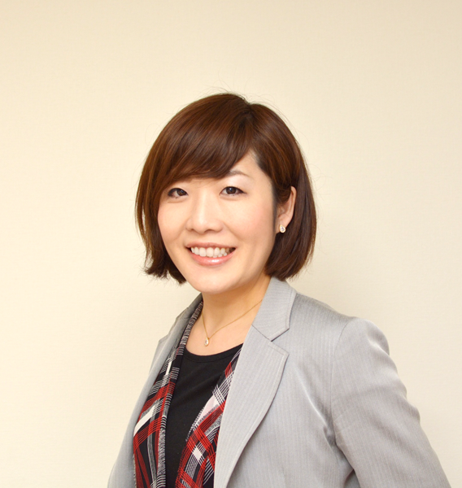
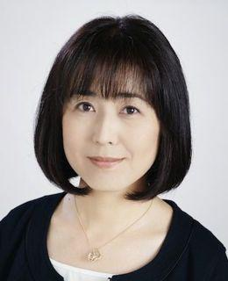
５．講師プロフィール
①高野（こうの）美菜子 株式会社ナチュラルリンク 代表取締役 1982年生まれ。2004年に中小企業に向けた研修・コンサルティング事業を全国展開する 会社に新卒で入社。営業部に配属となり、成績ゼロの新人時代を経て、3年連続 トップセールス賞受賞。研修の運営責任者、若手女性営業の育成に携わる。 2009年「企業の女性活躍推進サポート事業」として株式会社ナチュラルリンク設立。 関西を中心に100社以上の女性活躍推進コンサルティングに携わる。2015年には "私らしさ"を貫く働く女性の生き方を関西から発信する情報メディアサイト『Woo!』を 立ち上げ運営。プライベートでは2013年に第一子を出産。 著書に「もう悩まない！売上を確実にあげる女性営業の教科書」等がある
②m.n.factory 高橋紀子 1988年、株式会社リクルートに新卒で入社し、企業の人材育成・採用等の提案営業や 採用広告制作を行う。1993年結婚を期に進学塾にて英会話教室の立ち上げを担当する。 出産後、一時期は主婦業に専念するが、仕事をしたい欲求にかられ、その後は フリーランスとして広告制作、育児サイトの企画等行い、現在はキャリアカウンセラー として、企業や大學で活躍。周囲を気持ちよく巻き込み協力を得るコツや、 仕事と子育ての両立の中での時間管理術等を実体験を通して女性目線で伝える。 現在2児の母。
Copyright(C)2016 Natural Link All Rights Reserved

Slide 7
６．研修参加人事担当者/上司の声
■「女性社員のアンケートを拝見して、そんなこと考えてたんだ、まだ彼女達のことを全然わかってなかったな等、いろいろと発見がありました。またこのような機会があれば参加させて頂きます。」
（A社 K様）
■「セミナーは随分と楽しかったようです。かつ、気づきも得たようで、本日朝の朝礼で早速報告してくれました。後輩の女性社員の刺激にもなったようです」（O社 O様）
■レポートを見ましたところ、刺激を受けて来たようでよかったと思います。僕は、男性だから、女性だからという先入観を持たずに仕事をしているつもりなのですが、社会の見方というものは保守的ですし、その中で生きる女性というのもたまその保守的な社会に合わさざるを得ない状況にあるのではないかとも思っております。ですから、今回のような女性社員の交流の機会が得られてよかったと思います。
（U社 O様）
Copyright(C)2016 Natural Link All Rights Reserved

Slide 8
７．研修参加者の声
■一生懸命仕事をすることは悪いことではないが、その姿がしんどいと他人の目には映っていたのであのしはないかと思う。少し方の力を抜いて楽しく仕事をすること、遠慮せずに周りに助けてもらうことで仕事と家庭の両立を目指したい。また、自分が楽しく仕事をする姿を見せることで、女性社員が自分も仕事を楽しく頑張っていきたいと思えるようにしていきたいです。（S社 F様）
■ほかの方の体験を聞いたりディスカッションをして自分と同じ気持ちを抱いている方のいるのかとか、そういう考え方もあるのかなど、得るものがあってすっきりした気持ちです。人に応援してもらうにはどうすればいいか、という問題はすべての働く上での気持ちの基本になっている気がしました。
（K社 H様）
■改めて自分を振り返り、自分の強みと大切にしていることが整理できました。自分一人ではなく、他の人のエピソードを聞くことで考え方のヒントを得られて、より深く考えることができました。強みというのは人によって異なるし、自分では当たり前だと思ってること他人から見れば自分の強みだったりするというのは新しい発見でした。（A社 K様）
■仕事の質を変えるためにも自分がどう生きたいか、どう働きたいかをちゃんと見つめなおさないといけないなと思いました。特に印象に残ったことは、前例がなくても100回言う！という気もちでトライしたらうまくいくというところです。（W社 N様）
■どんなふうに生きたいか、10年後の姿など、もっと具体的にイメージしていこうと思いました。毎日の仕事に追いかけられるようで、これでいいのかなと不安になったり、疲れを感じることがあるのですが、先生のように軸がもっとしっかり定まればぶれなくなるかなと思いました。「失敗は前に進んでいる証拠」というフレーズが印象的でした。（W社 T様）
Copyright(C)2016 Natural Link All Rights Reserved

Slide 9
８．お見積り案
項目 | 単価
①女性社員研修（３時間） | 20万円
②女性社員研修（６時間） ※講師2人体制 | 45万円
■含まれるもの 講師代、レジュメ代、レジュメデータ代、事前打ち合わせ代 ※何名様ご参加頂いても、研修費用は変わりません ※上記は全て税抜き価格です ※交通費は別途実費で頂きます ※お振り込み期限は、研修開催月末となります
Copyright(C)2016 Natural Link All Rights Reserved

Slide 10
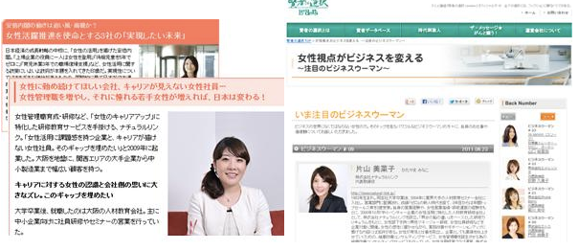
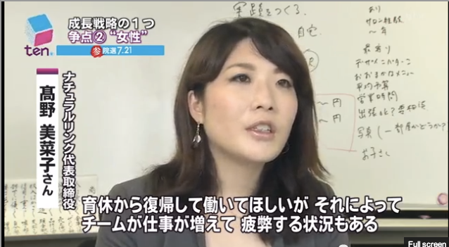
９．株式会社ナチュラルリンクについて
１．事業内容
・企業の女性活躍推進サポート事業、
・”私らしさ”を貫く働く女性の生き方を関西から発信するサイト『Woo!」運営
・”人の魅力で心を掴む無料の女性採用広報サービス”NL members!運営
２．メディア実績
NHK「あさイチ」
関西テレビ「スーパーニュースアンカー」
読売テレビ「ZARO×ten×選挙2013」
朝日テレビ「ビーバップハイヒール」出演
プレジデントウーマン、産経新聞、毎日新聞
掲載他
もう悩まない！売上が確実にアップする女性営業の教科書
高野美菜子（著）
Kindle電子書籍
■悩める上司に贈る 女性に響く１５の心得
（AmazonKindleストアランキング総合１位獲得）
■あの、うちの会社、女性管理職が育たないんですど･･･。
３．研修、コンサルティング実績（敬称略、順不同）
株式会社池田泉州銀行、株式会社エイブル、オムロン株式会社、大阪トヨタ自動車株式会社、ダイキン工業株式会社、ChatWork株式会社、 株式会社ナリス化粧品、日本生命株式会社、日本電産株式会社、TOTO株式会社、大阪商工会議所、京都商工会議所、大阪産業創造館、 同志社大学、京都府立大学、京都女子大学等。
大手企業、中小企業含め１００社以上の取引実績。平成２６年度京都府男女共同参画課「働く女性の活躍応援事業」委託運営企業
株式会社ナチュラルリンク
〒550-0013 大阪市西区新町1丁目5-7 四ツ橋ビルディング403 / info@natural-link.jp http://www.natural-link.jp
Copyright(C)2016 Natural Link All Rights Reserved

